Slide 1

Provocări Aeroguard
Ce este Aeroguard?
Scopul Aeroguard
AEROGUARD
Beneficii Aeroguard
Mecanismul Aeroguard pt. 2
Mecanismul Aeroguard pt. 1

Slide 2
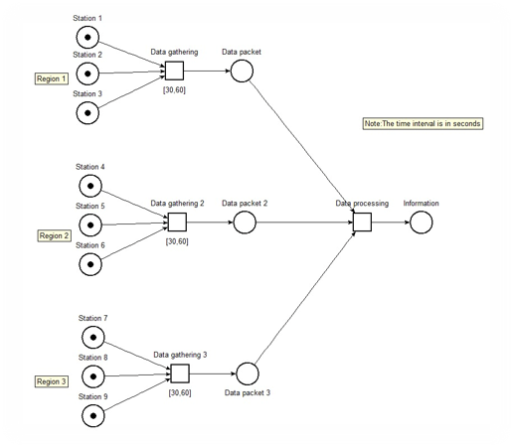






Ce este AEROGUARD?
Scop
Beneficii
AEROGUARD
Provocări
Mecanism
Componente

Slide 3
Ce este Aeroguard?
Scopul Aeroguard
Determinarea cantității de CO2 în raza de acțiune și informarea populației despre gradul de poluare într-o anumită regiune
Mecanismul Aeroguard pt. 1
Mecanismul Aeroguard pt. 2
Beneficii Aeroguard
Provocări Aeroguard

Slide 4
Ce este Aeroguard?
Scopul Aeroguard
Sistem de măsurare și transmitere a concentrației de dioxid de carbon către un server central.
Mecanismul Aeroguard pt. 1
Mecanismul Aeroguard pt. 2
Beneficii Aeroguard
Provocări Aeroguard

Slide 5
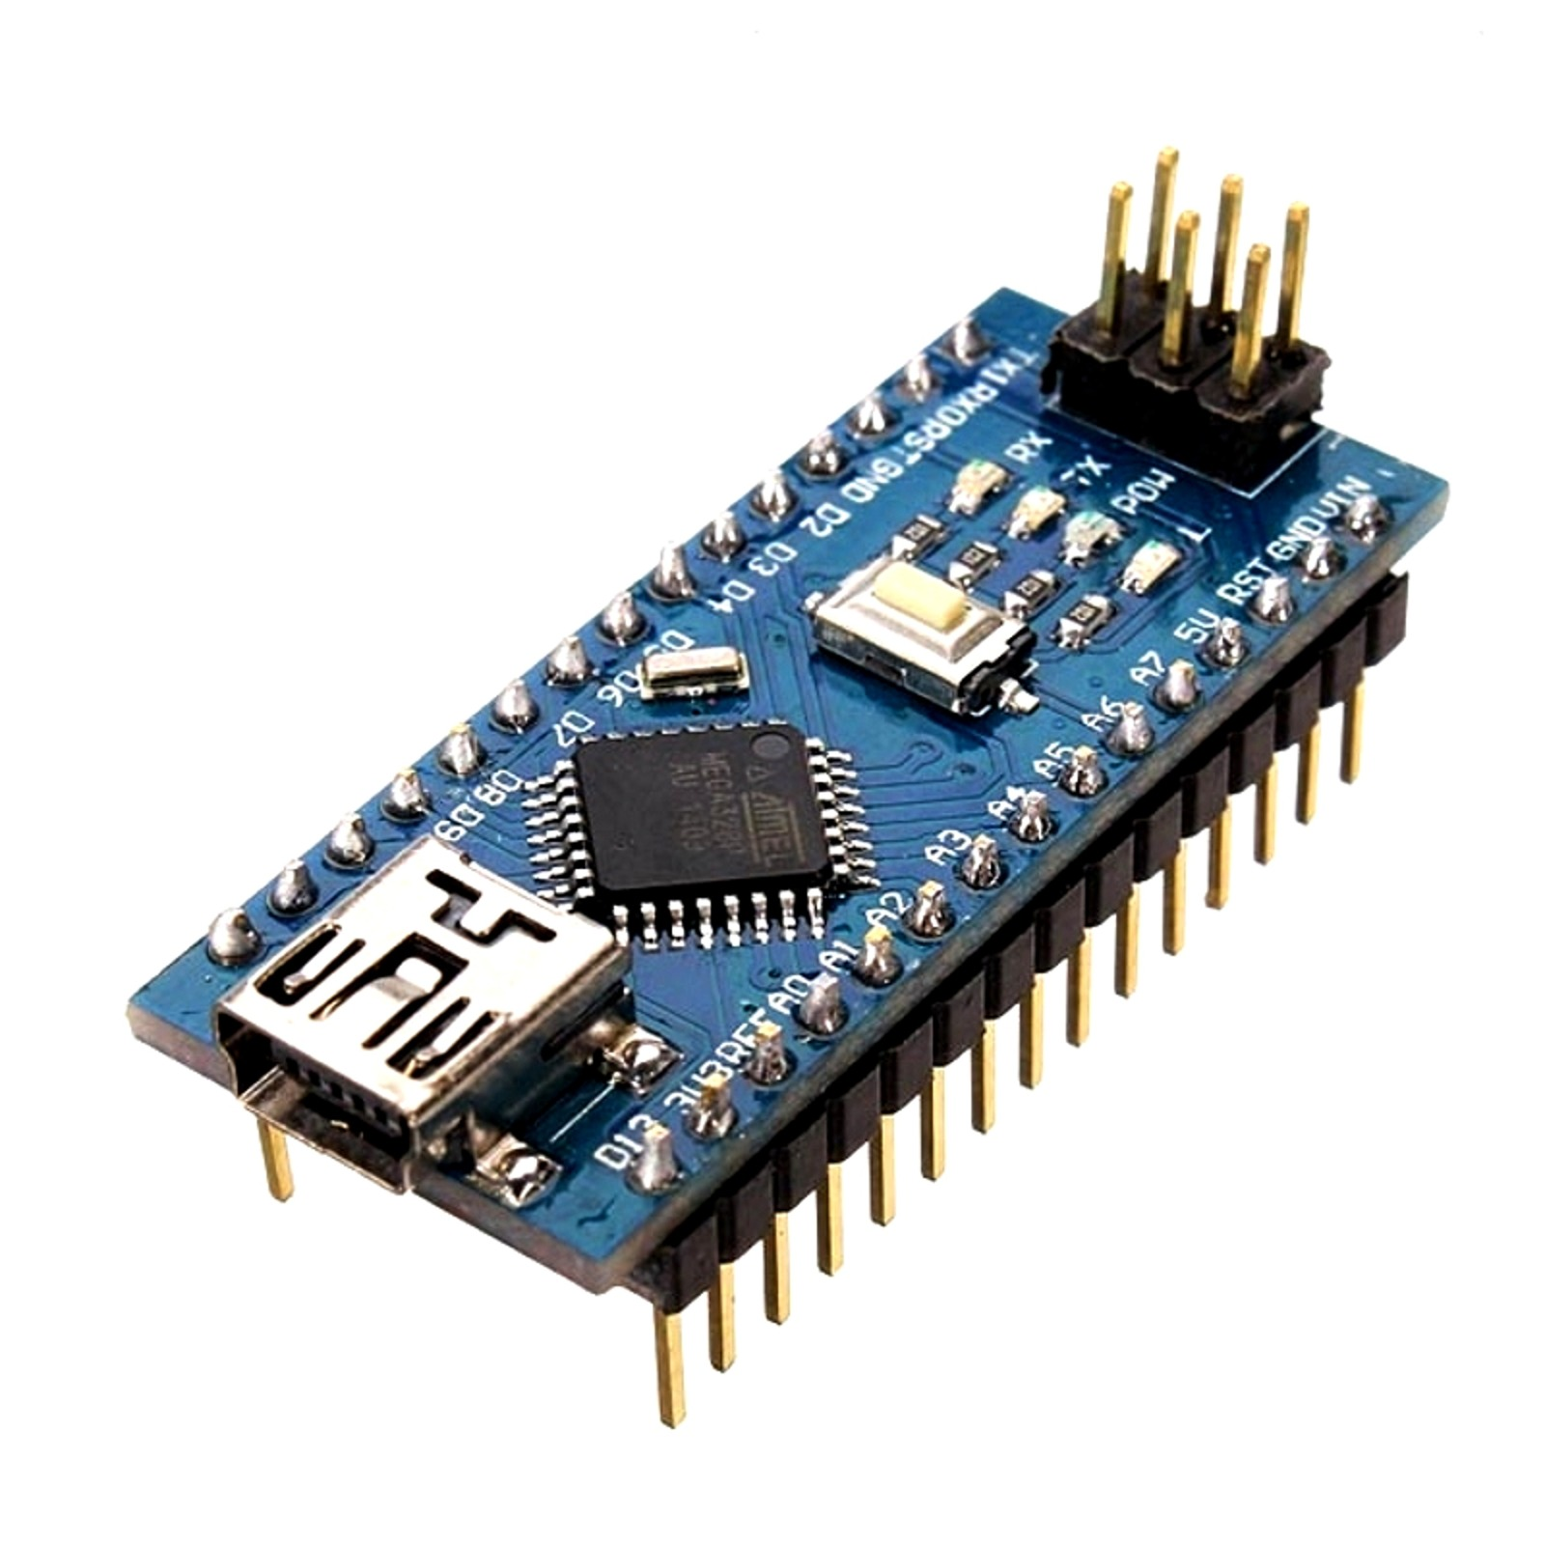
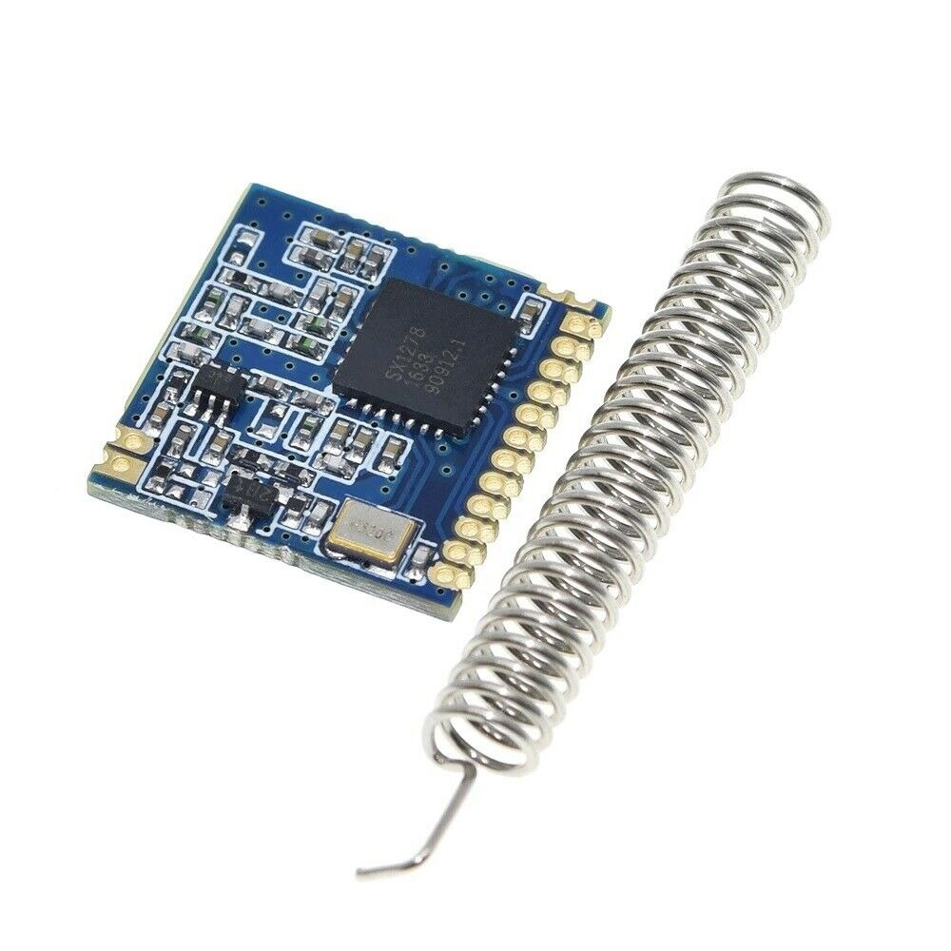
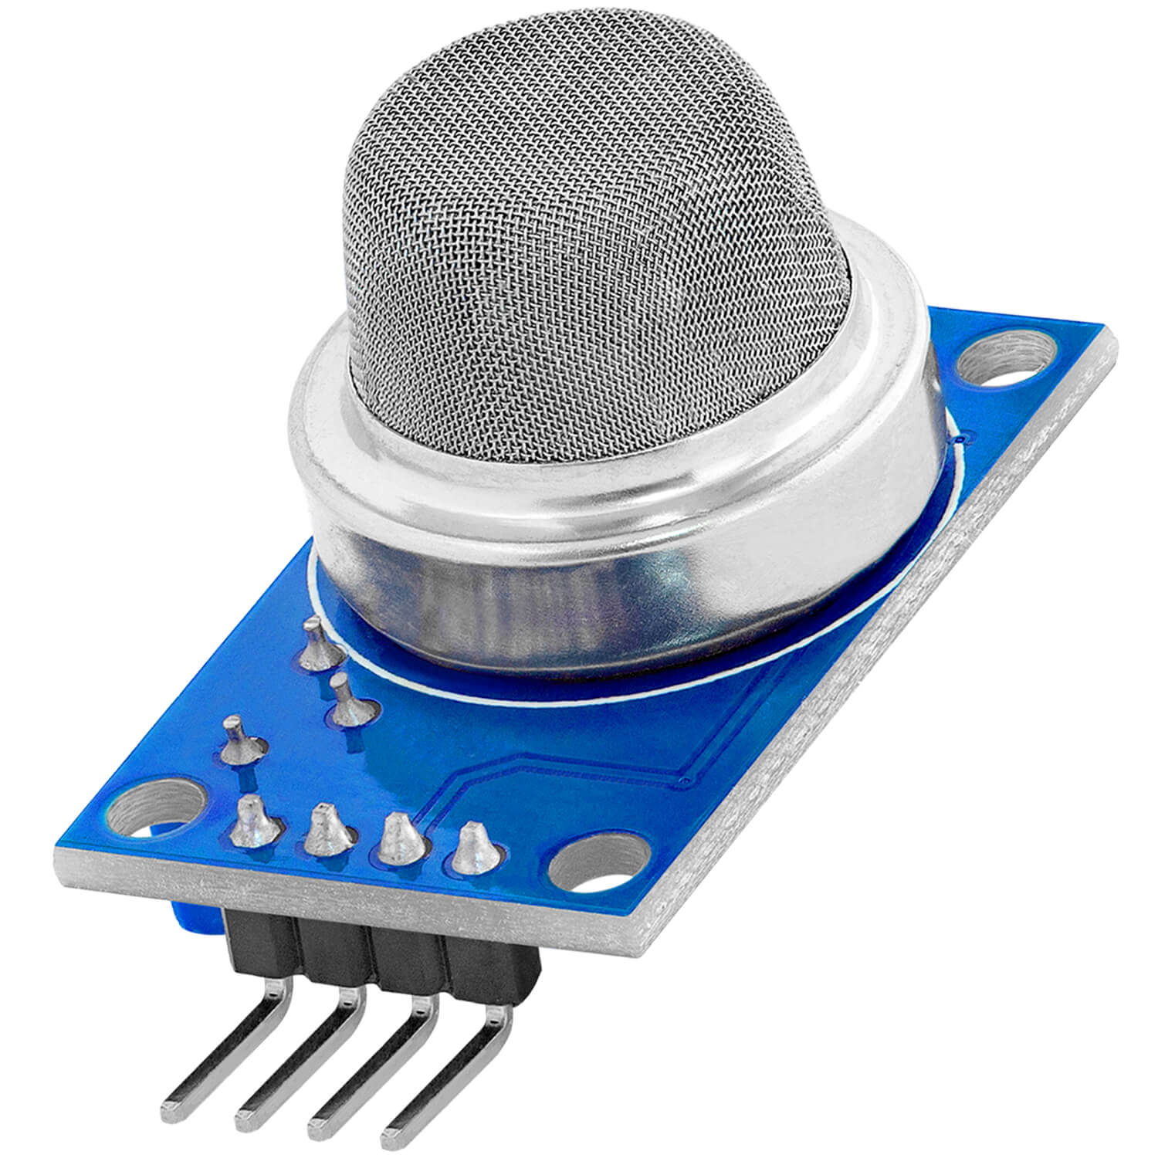
Scopul Aeroguard
Ce este Aeroguard?
Componente
Stațiile de măsurare sunt alcătuite din:
Microcontroller
Modul radio LoRa
Senzor MQ-135
Mecanismul Aeroguard pt. 2
Beneficii Aeroguard
Provocări Aeroguard

Slide 6
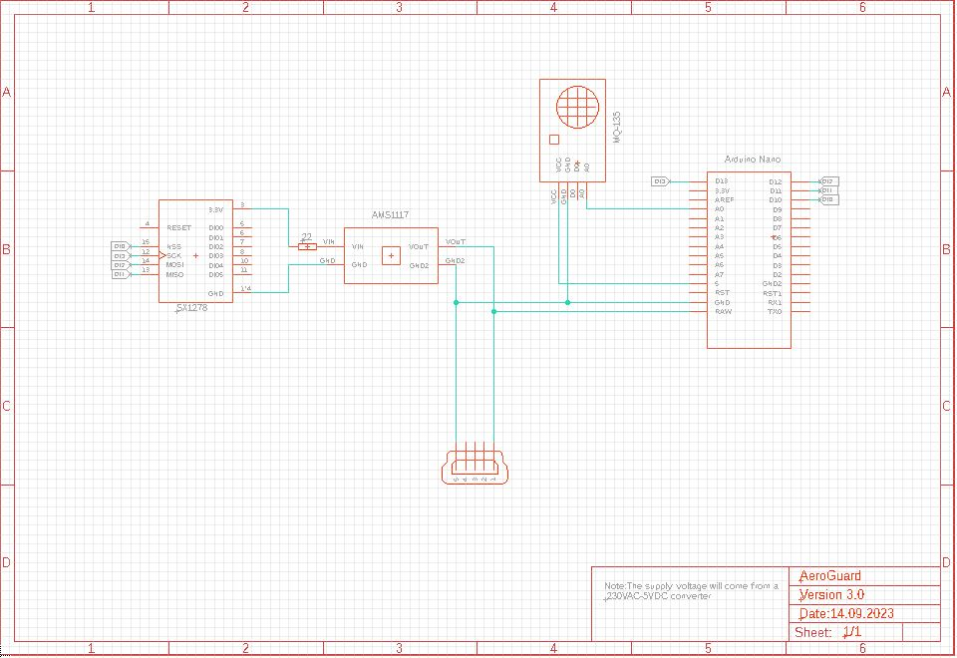
Scopul Aeroguard
Ce este Aeroguard?
Mecanismul Aeroguard pt. 1
Mecanism
Beneficii Aeroguard
Provocări Aeroguard

Slide 7
Ce este Aeroguard?
Scopul Aeroguard
Mecanismul Aeroguard pt. 1
Mecanismul Aeroguard pt. 2
Beneficii Aeroguard
Provocări Aeroguard
•Eficient d.p.d.v energetic;
•Rentabilitate;
•Evitarea schimbării constante ale acumulatorilor;
•Accesibilitate;
•Fiabilitatea redusă a senzorului MQ-135;
•Vulnerabilitate la condiții climatice extreme;
•Sincronizarea pachetelor de date;
Concluzie

Slide 8
Ce este Aeroguard?
Scopul Aeroguard
Beneficii Aeroguard
Provocări Aeroguard
Mecanismul Aeroguard pt. 1
Mecanismul Aeroguard pt. 2
Concluzie
Dată fiind nevoia de a monitoriza calitatea aerului în centrele urbane, este necesară implementarea unei soluții de tip IoT.

